Slide 1
Keuzedelen
Informatie van 11 mei over de keuzedelen voor P1 van volgend schooljaar, lj2.

Slide 2
Programma
Waar gaat het over?
Info vooraf
3 keuzedelen voor P1
En nu?

Slide 3
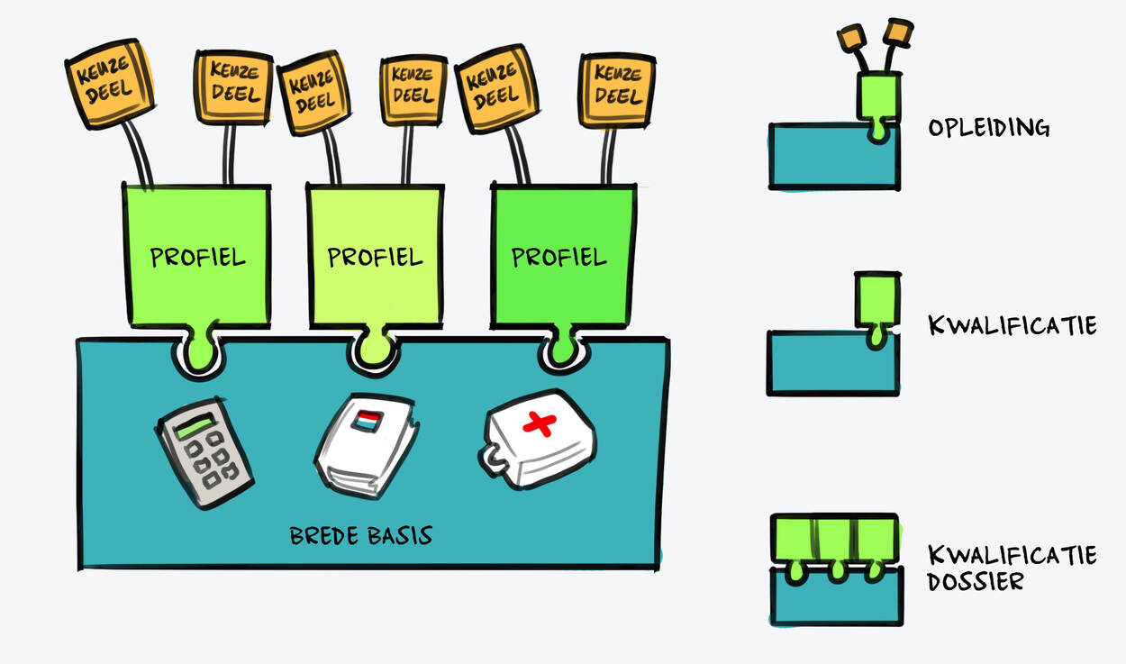
Keuze-wat?
Een mbo-opleiding bestaat niet alleen uit een kwalificatie, maar ook uit een of meer keuzedelen. Met keuzedelen kun je je vakmanschap verbreden of verdiepen. De keuzedelen beslaan in totaal 15% van de opleidingstijd. Keuzedelen zijn verplicht. Studenten leggen over keuzedelen ook examen af.

Slide 4
Jullie aanbod van keuzedelen tijdens de opleiding:
Leerjaar 2 2021-2022 | P1 Keuze uit: Coaching Levende tuin Jongerenwerk | P2 | P3 | P4 Buitenland stage gekoppeld aan keuzedeel ‘Internationalisering’
Leerjaar 3 2022 - 2023 | P1 | P2 Binnenlandstage gekoppeld aan keuzedeel ‘Inspelen op innovaties’ | P3: Keuze uit: Duits Spaans HBO

Slide 5
De harde criteria:
Keuzedelen zijn verplicht te volgen
Studenten leggen over keuzedelen een examen af dat per keuzedeel verschilt
Het examenresultaat over de keuzedelen telt mee om het MBO-diploma te halen
Het resultaat moet minimaal een 6 of een voldoende zijn. Het keuzedeelresultaat mag lager zijn dan een 4

Slide 6
Praktische informatie voor periode 1 van volgend schooljaar.
VOORAF:
Er zijn 3 keuzedelen om uit te kiezen.
Ze vinden plaats op maandag.
De rest van de week loop je stage.
De keuzedelen vinden plaats op verschillende locaties.
Bij de keuzedelen sluiten studenten van MBO Stad en Mens van Tilburg en Nijmegen aan.
Het is nu nog onbekend of de keuzedelen online, op locatie of ‘hybride’ plaats vinden. In geval van uitvoering op een locatie zijn de reiskosten voor eigen rekening.

Slide 7
Optie 1: Coachen bij voeding en beweging in de welness
De beginnend beroepsbeoefenaar:
• bezit brede kennis van voeding (zoals: alternatieve voedingspatronen, receptuur van gezonde gerechten, voeding passend bij levensfasen of ziektebeelden en trends op voedingsgebied)
• bezit kennis van de anatomie van de mens gericht op bewegen
• bezit brede kennis van de basisprincipes van trainingsleer (kracht, uithoudingsvermogen, snelheid, flexibiliteit en coördinatie)
• bezit kennis van oefeningen die passen bij de basisprincipes van trainingsleer en het gebruik van materialen hierbij
• bezit kennis van persoonlijke coaching
• kan advies geven met betrekking tot gezonde voeding passend bij de persoonlijke situatie en behoeften van de cliënt
• kan een gezond menu samenstellen
• kan advies geven over beweging passend bij de persoonlijke situatie en behoeften van de cliënt
• kan oefeningen aanbieden bij de basisprincipes van trainingsleer
• kan de cliënt (indien nodig) doorverwijzen naar de juiste aanverwante professional zoals de huisarts, fysiotherapeut of diëtist

Slide 8
Portfolio opdracht(en). Je:
• verzamelt in een intakegesprek informatie over het voedingspatroon van de cliënt
• bespreekt met de cliënt welke alternatieve voedingspatronen of trends op voedingsgebied het beste aansluiten bij de wensen.
• stelt een plan van aanpak op waarin jij aangeeft hoe het doel (bijvoorbeeld afslanken) behaald kan worden.
• informeert de cliënt over menu's die aan de eisen van gezonde voeding voldoen
• stelt recepten van gezonde gerechten beschikbaar.
• begeleidt de cliënt bij het gebruiken van verantwoorde voeding en eventueel bij verantwoord afslanken.
• motiveert en stimuleert de cliënt het voorgenomen plan vol te houden.
• evalueert of gewenste resultaten behaald zijn en indien nodig stuur jij het traject tussentijds bij.

Slide 9
Optie 2: De Levende tuin

Slide 11
Inhoud:
Je leert alles over een tuin die niet alleen decoratieve waarde heeft maar die ook bijdraagt aan een betere gezondheid en een verduurzaming van de leefomgeving.
De thema’s rondom “De Levende Tuin” zijn:
Verharding, bodem en planten
geur- en voelplanten en functioneel groen
omheiningen, erfafscheidingen en bouwkundige werken
Water, verwerking van hemelwater, gras, biodiversiteit en dieren in de levende tuin
verkoeling en isolatie door middel van de levende tuin
composteren van biomassa, permacultuur
phytoremediatie (Urban Nature)
Je werkstuk/portfolio kun je gebruiken voor tuineigenaren die jou benaderen voor advies voor aanleg van een “levende” tuin. Aan de hand van de foto’s/beelden/ontwerpen laat je de klant eigentijdse ideeën zien

Slide 12
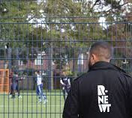
Optie 3: Jongerenwerk

Slide 13
De jongerenwerker is werkzaam in een dynamische omgeving. Hij voert zijn werkzaamheden uit in de wijk en is veelal in contact met jongeren.
De jongerenwerker heeft te maken met een steeds wisselende en niet of weinig gestructureerde omgeving, dit is afhankelijk van de wijk waarin hij werkt, de jongeren met wie hij werkt en de problematieken die hij daarbij tegen kan komen.
Voor een goede werkuitoefening past de jongerenwerker specialistische kennis van en over jongeren toe, alsook specifieke vaardigheden om de jongeren te kunnen ondersteunen.
Waar mogelijk zal de jongerenwerker groepen bedienen, bijvoorbeeld bij activiteiten of voorlichting als het gaat om preventie-werkzaamheden.

Slide 14
De beginnend beroepsbeoefenaar:
- kan groepen jongeren begeleiden
- kan jongeren activeren tot het inzetten van hun eigen kracht en talenten
- kan inspelen op diversiteit binnen de groep waarmee hij werkt §
- kan jongeren informeren en adviseren op gebied van maatschappelijke participatie
- kan veilige ontmoetingsmogelijkheden creëren en organiseren
- kan anticiperen op mogelijke problemen bij jongeren
- kan kansen en risico's bij jongeren vroegtijdig signaleren en hierop inspelen
- kan jongeren aanzetten tot het kiezen van een passende aanpak ter voorkoming of vermindering van (hun) problemen
- kan normerend optreden waardoor jongeren vanuit hun eigen kracht (gaan) handelen
- kan activeringsmethodieken toepassen in de ondersteuning van jongeren
- kan specialistische methodieken op het gebied van jongerenwerk toepassen
- kan jongeren doorverwijzen naar de juiste instanties en daarmee mogelijk bijdragen aan preventieve oplossingen
- kan schakelen tussen de jongeren, ouders en het netwerk in de wijk
- kan de volwassenenwereld en jongeren(culturen) met elkaar verbinden
- kan zijn werkzaamheden en resultaten vertalen naar samenwerkingspartners in de wijk/gemeente/organisatie
- kan schriftelijk en mondeling rapporteren naar het team en naar netwerkpartners over zijn bevindingen.

Slide 15
Nog even op een rijtje:
1. Coachen bij voeding en beweging in de wellness
2. De Levende tuin
3. Jongerenwerk.

Slide 16
En nu?
Denk vast na over deze keuzedelen; wat vind je interessant of welk keuzedeel sluit eventueel aan bij je specialisatie?
Overleg met je coach & klasgenoten als je twijfelt.
Op 25 mei kom ik terug met extra info.
Daarna kun je je aanmelden en worden de groepen ingedeeld.

Slide 17
Wordt vervolgd!
Bedankt voor de aandacht!

